Slide 1



CHÀO MỪNG CÁC BẠN ĐẾN VỚI
Môn: Tin học - Lớp 4

Slide 2


Em hãy viết các lệnh để Rùa vẽ được hình sau bằng 2 cách?
Cách 1:
FD 100 RT 90
FD 150 RT 90
FD 100 RT 90
FD 150 RT 90
100
150
Cách 2:
Repeat 2 [FD 100 RT 90 FD 150 RT 90]

Slide 3
CHỦ ĐỀ 5: THẾ GIỚI LOGO
BÀI 5: SỬ DỤNG CÂU LỆNH LẶP
(Tiết 2)

Slide 4
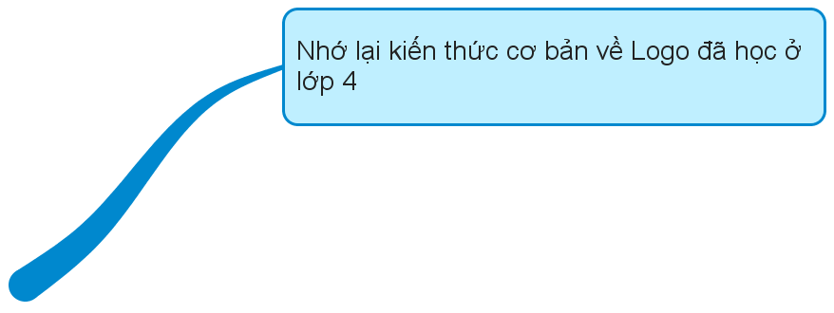

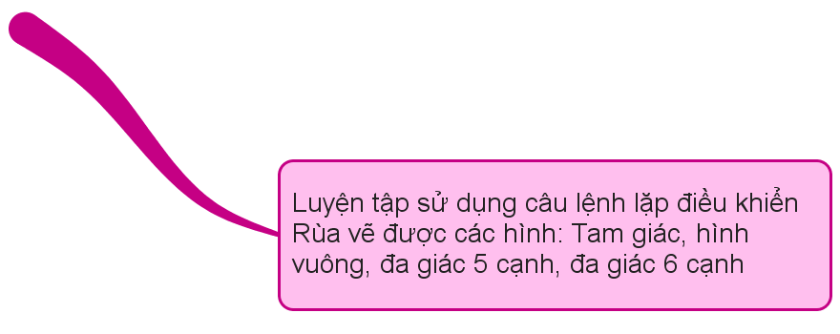
BÀI 5: SỬ DỤNG CÂU LỆNH LẶP( tiết 1)
- Sử dụng được câu lệnh lặp thay thế các câu lệnh lặp lại nhiều lần;
- Sử dụng được câu lệnh Wait để làm chậm tốc độ di chuyển của Rùa

Slide 5

Bµi 3: Sö dông c©u lÖnh lÆp
2/ Sử dụng câu lệnh Wait:
Cấu trúc lệnh:
Wait t
Trong đó: + t là thời gian tạm dừng
+ t tính bằng tíc 60 tíc =1 giây
Ví dụ:
Repeat 4 [FD 100 RT 90 wait 60]
Repeat 4 [FD 100 wait 60 RT 90]
Repeat 4 [FD 100 wait 60 RT 90 wait 120]

Slide 6
Bµi 3: Sö dông c©u lÖnh lÆp
2. Sö dông lÖnh Wait
Để theo dõi được các bước thực hiện của Rùa thì chúng ta sẽ dùng lệnh:
WAIT t
t: Thời gian Rùa nghỉ để thực hiện công việc tiếp, t tính bằng tic 60 tic =1 giây
Ví dụ: REPEAT 6 [FD 50 RT 60 WAIT 120]
Chú ý: Lệnh WAIT được viết trong dấu ngoặc vuông và sau câu lệnh

Slide 7
Bµi 3: Sö dông c©u lÖnh lÆp
1/ Câu lệnh lặp:
Cấu trúc lệnh:
Repeat n [ ]
Trong đó: + n là số lần lặp
+ Trong [ ] là câu lệnh được lặp lại
2/ Sử dụng câu lệnh Wait:
Cấu trúc lệnh:
Wait n
Trong đó: + n là thời gian tạm dừng
+ n tính bằng tíc 60 tíc =1 giây

Slide 8

THỰC HÀNH

Slide 9
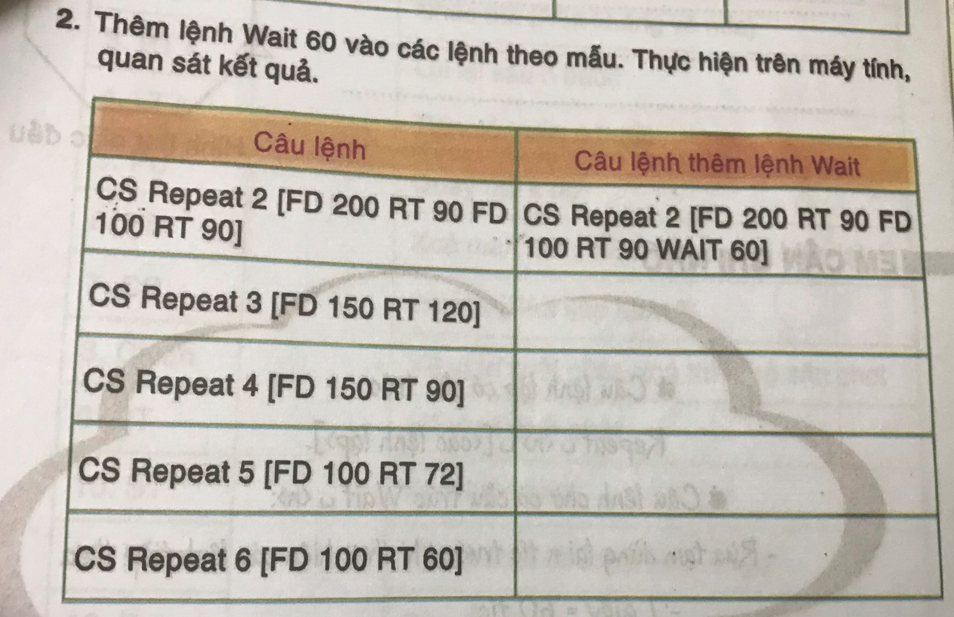

Slide 10
Ghi nhớ
Câu lệnh lặp REPEAT có cấu trúc: REPEAT n [<các lệnh lặp> ]
Câu lệnh chờ có cấu trúc: Wait n
Rùa tạm dừng n tic trước khi thực hiện lệnh tiếp theo (60 tíc = 1 giây)

